Slide 1
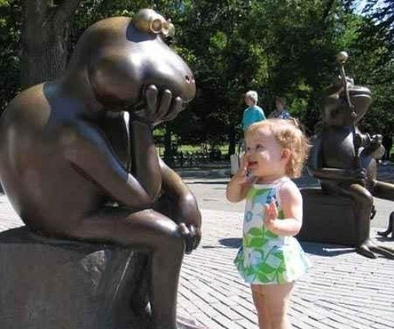
«Funny English»
игра для учащихся 2 классов.

Slide 2
ПРАВИЛА ЧТЕНИЯ | 10 | 20 | 30 | 40 | 50
СПОРТ, | 10 | 20 | 30 | 40 | 50
ЖИВОТНЫЕ | 10 | 20 | 30 | 40 | 50
ВОПРОСЫ ОТ ТИМА И ТОМА | 10 | 20 | 30 | 40 | 50

Slide 5
WELL DONE!

Slide 6
ПРАВИЛА ЧТЕНИЯ 10 баллов
В каком слове буква « О» читается так, как произносится в алфавите?
box
go
dog
fox

Slide 7
ПРАВИЛА ЧТЕНИЯ 20 баллов
В каком слове обе гласные находятся в закрытом слоге?
snake
home
funny
rabbit

Slide 8
ПРАВИЛА ЧТЕНИЯ 30 баллов
В каком слове буквосочетание даёт звук [k]
music
clock
like
crocodile

Slide 9
ПРАВИЛА ЧТЕНИЯ 40 баллов
Какое слово во множественном числе написано неправильно?
bees
names
boxs
hens

Slide 10
ПРАВИЛА ЧТЕНИЯ 50 баллов
Какое слово читается не по правилам?
why
live
like
is

Slide 11
СПОРТ 10 баллов
В чём не соревнуются на спортивном празднике?
jump
sing
swim
run

Slide 12
СПОРТ 20 баллов
Продолжи рифмовки:
I,i - we can …
A,a – we can …
O,o – we can …
E e - we can…
H,h – we can …
One, one - we can …
Two, two – what can you do?
Three, three – I can …
Four, four – he can …
Five, five – it can …

Slide 13
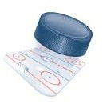
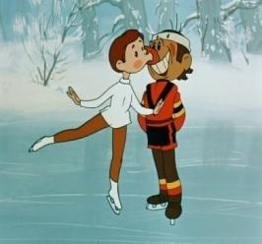
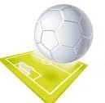
СПОРТ 30 баллов
Что умеют делать обладатели этих предметов?

Slide 14
СПОРТ 40 баллов
Назовите слова, близкие по смыслу выделенным словам в каждом столбике.
football
skis
stick
tennis
skates
racket
skates
basketball
skis
ball
skis
hockey

Slide 15
Спорт 50 баллов
Кот в мешке

Slide 16
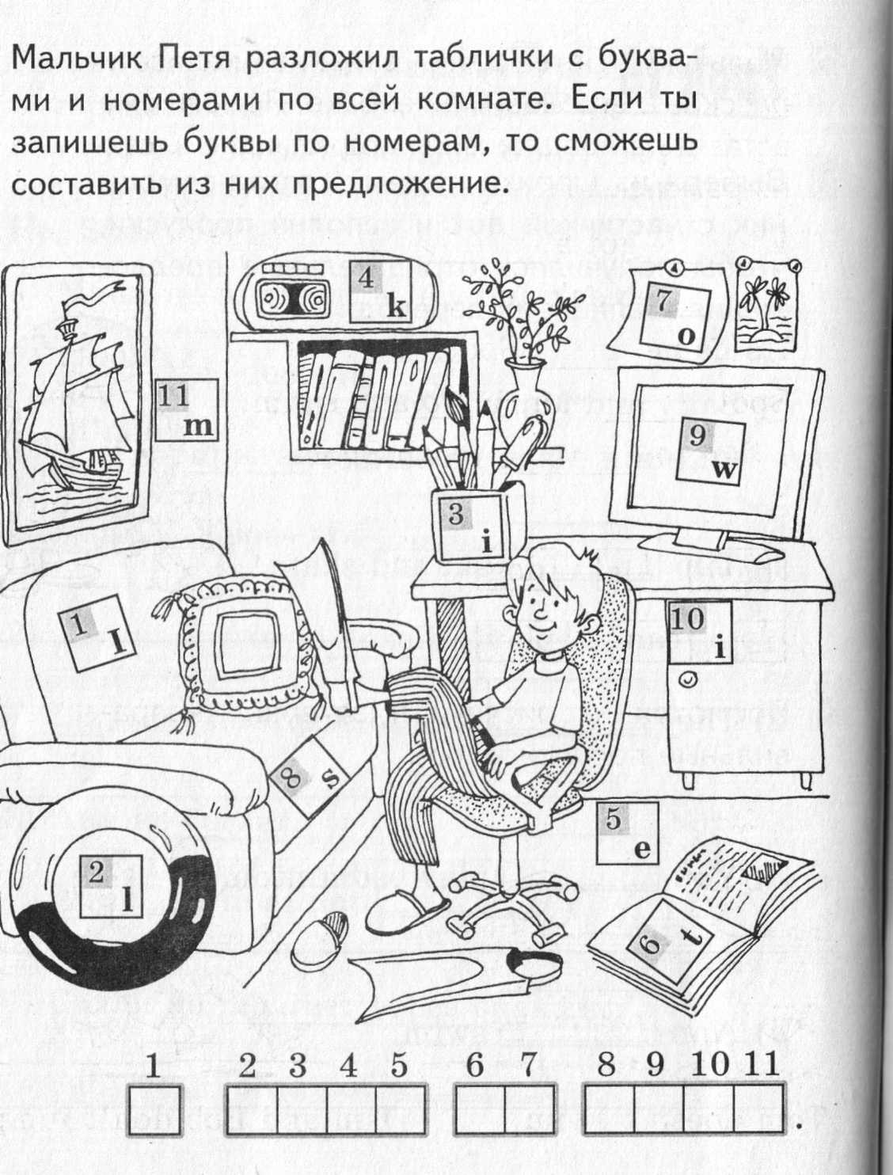
Мальчик Петя разложил карточки с буквами по всей комнате. Собери их и прочитай предложение.

Slide 17
I like to swim.

Slide 18
ЖИВОТНЫЕ 10 баллов
О ком мы можем сказать: «Long, green, angry»?
fox
frog
cockerel
crocodile

Slide 19
ЖИВОТНЫЕ 20 баллов
Назови animal, которое
«can’t swim»
a dog
a crocodile
a cockerel
a frog

Slide 20
ЖИВОТНЫЕ 30 баллов
Выбери верное окончание предложения.
It’s a cat. The cat …
is green.
likes milk.
have got a hat.

Slide 21
ЖИВОТНЫЕ 40 баллов
Угадай, кто это!
I am red and I have got fine
tail. I live In the forest, I like hens.
It looks like a big dog. It is grey and it has got big teeth.
I live in the river. I am not a fish. I jump in the field. I have got a green coat.
Who is the king of the animals?

Slide 22
ЖИВОТНЫЕ 50 баллов
Дополни предложение.
I think cats are__________
and___________________.

Slide 23
Вопросы от Тима и Тома 10 баллов
Guess what it is.
It is red and sweet,
and it is so good to eat.
a) an orange b) an apple
c) a carrot

Slide 24
Вопросы от Тима и Тома 20 баллов
Guess what it is.
It has four legs, a long tail and it can give milk.
a) a sheep b) a pig c) a cow

Slide 25
Вопросы от Тима и Тома 30 баллов
Guess what it is.
I'm an insect. I gather nectar from flowers.
a) a bee b) a bird c) a fly

Slide 26
Вопросы от Тима и Тома 40 баллов
Guess what it is.
What animal has the longest neck?
a horse
a giraffe
c) a crocodile

Slide 27
Вопросы от Тима и Тома 50 баллов
Guess what it is.
It is white, it is cold,
you can ski on it.
A) Sugar B) Chalk C) Snow

